Slide 1
Intervalo de Confiança

Slide 2
Estimador ou Estatística
é uma regra para calcular uma estimativa de uma determinada quantidade baseada em dados observados
assim a regra e seu resultado (a estimativa) são distinguidos.

Slide 3
Estimador
Média
A média é um estimador que irá gerar uma estimativa.

Slide 4
Erro
Para uma amostra de dado x, o “erro” do estimador é definido como:
onde θ é o parâmetro que está sendo estimado
O erro depende do estimador e da amostra

Slide 5
Intervalo de Confiança
É uma estimativa de um intervalo
É um intervalo observado (calculado a partir de observações) que pode variar de amostra para amostra e que com dada frequência (nível de confiança) inclui o parâmetro de interesse real não observável

Slide 6
Nível de Confiança (γ)
É a frequência com a qual o intervalo observado contém o parâmetro real de interesse quando o experimento é repetido várias vezes

Slide 7
Nível de Significância (α)
é a probabilidade de rejeitar a hipótese nula quando ela é verdadeira (conhecido como erro do tipo I)

Slide 8
Confiança x Significância

Slide 9
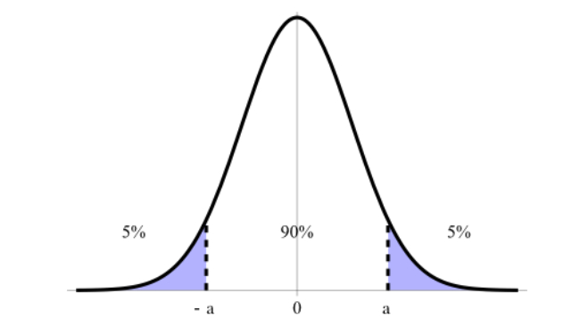
Intervalo de Confiança

Slide 10
Intervalo de Confiança
Importante para indicar a margem de incerteza (ou imprecisão) frente a um cálculo efetuado.

Slide 11
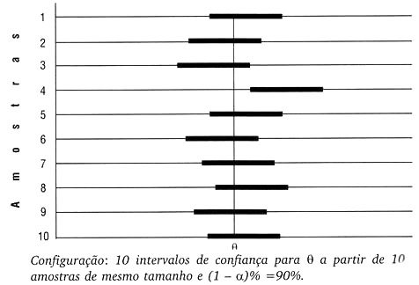
Intervalo de Confiança

Slide 12
Fluxograma
Reuna os dados da amostra N
Calcule a média da amostra X
Desvio padrão
(σ) é conhecido?
Utiliza-se ponto Z
Utiliza-se estatística t

Slide 13
Desvio padrão conhecido
Média
Desvio padrão
Z crítico

Slide 14
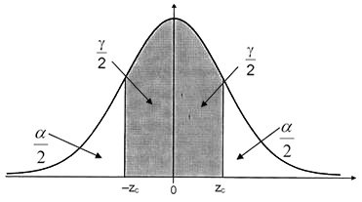
Z crítico

Slide 15
Exemplo
A duração da vida de uma peça de equipamento é tal que σ=5 horas. Foram amostradas aleatoriamente 100 dessas peças, obtendo–se média de 500 horas. Desejamos construir um intervalo de confiança para a verdadeira duração média da peça com um nível de 95% de confiança.

Slide 16
Exemplo
Dado o nível de confiança de 95%
Tem-se 95 / 2 = 47,5%
Procura-se na tabela da Normal

Slide 17
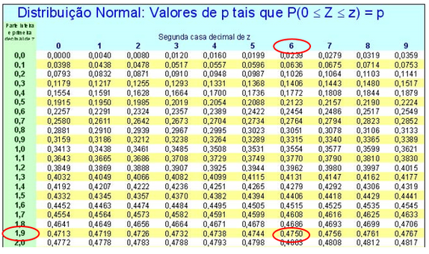
Exemplo

Slide 18
Exemplo
Valor Zc = 1,96

Slide 19
Exercício
Em um teste com um tipo de fusível, 9 peças foram analisadas. O tempo médio até queimar dessa amostra foi 19,2 minutos, com desvio-padrão populacional conhecido 2,4 minutos. Sabe-se que a população é Normal ou Gaussiana. Calcule o intervalo de confiança de 95% para a verdadeira média da população

Slide 20
Desvio padrão desconhecido
Média
Desvio padrão
t de Student

Slide 21
Distribuição t de Student
É uma distribuição de probabilidade teórica
É simétrica, e semelhante à curva normal padrão

Slide 22
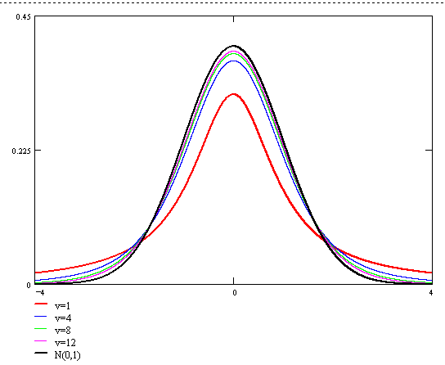
Distribuição t de Student

Slide 23
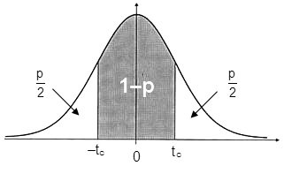
t crítico

Slide 24
Exemplo
A amostra 9, 8, 12, 7, 9, 6, 11, 6, 10, 9 foi extraída de uma população Normal. Construa um intervalo de confiança para a média ao nível de 95%.

Slide 25
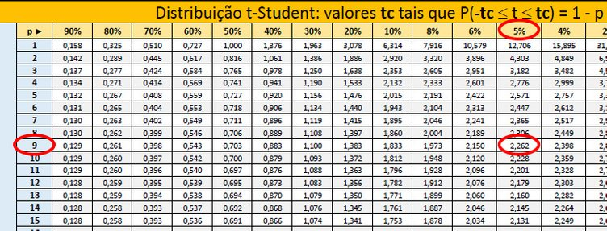
Exemplo
Graus de Liberdade
P = 1 – 95 = 5%
g.l. = n-1 = 10 – 1 = 9
Procura-se na tabela t de Student

Slide 26
Exemplo
Valor t = 2.262

Slide 27
Exercício
Um pesquisador está estudando a resistência de um determinado material sob determinadas condições. Ele sabe que essa variável é normalmente distribuída com desvio padrão de 2 unidades. Utilizando os valores [ 4,9 ; 7,0 ; 8,1 ; 4,5 ; 5,6 ; 6,8 ; 7,2 ; 5,7 ; 6,2 ] unidades, obtidos de uma amostra de tamanho 9, determine o intervalo de confiança para a resistência média com uma confiança de 90%.

Slide 28
Proporção Populacional
Construir um intervalo de confiança para a proporção populacional p

Slide 29
Proporção Populacional

Slide 30
Exemplo
Pretende–se estimar a proporção de cura, através do uso de um certo medicamento em doentes contaminados com cercaria, que é uma das formas do verme da esquistossomose. Um experimento consistiu em aplicar o medicamento em 200 pacientes, escolhidos ao acaso, e observar que 160 deles foram curados. O que podemos dizer da proporção da população em geral para um nível de confiança de 95%?

Slide 31
Exemplo

Slide 32
Exercício
Numa amostra aleatória de tamanho n=700 foram encontrados 68 elementos defeituosos. Achar um intervalo de confiança de nível 95\% para a proporção p de defeituosos.
Temos que p = 68/700 = 0,0971. Para ɑ = 0,05 , temos pela tabela da distribuição normal que Z = 1,96 . Então o intervalo de confiança é dado por

